Slide 1
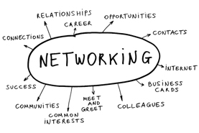
Réseaux Professionnels
Lionel maltese
Lionelmaltese.fr

Slide 2


Slide 3
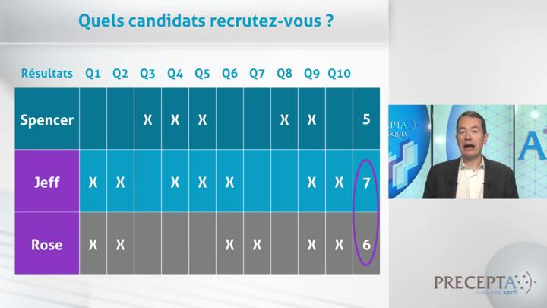

Slide 4
















Depuis 2005
Maitre de Conférences
Aix Marseille Université
Strategie & Communication
Responsable
LP Mantic & DUT GEA Professeur Associé
Kedge Business School
Sport &
Event Management
Depuis 1999
Entrepreneur
ATP & WTA Event Manager
Manager
Depuis 2001
Chercheur
CERGAM
IAE Aix en Provence
Consulting
Strategy & Business Marketing

Slide 5
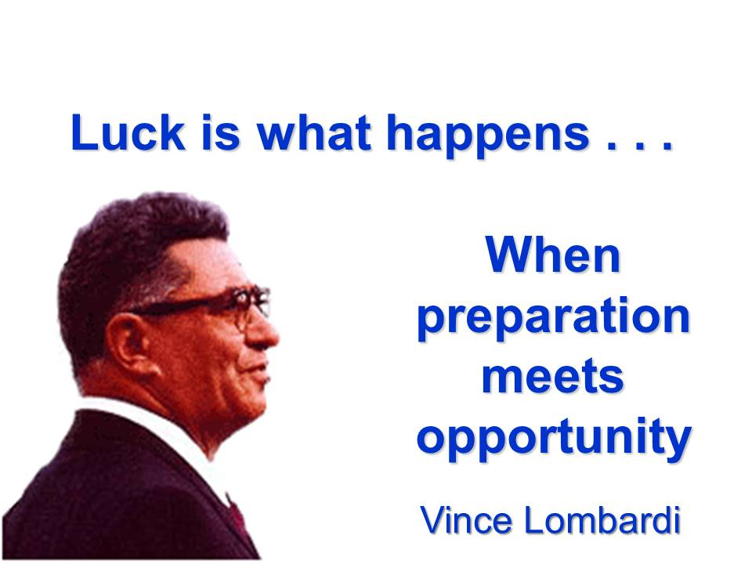
Vince Lombardi

Slide 6
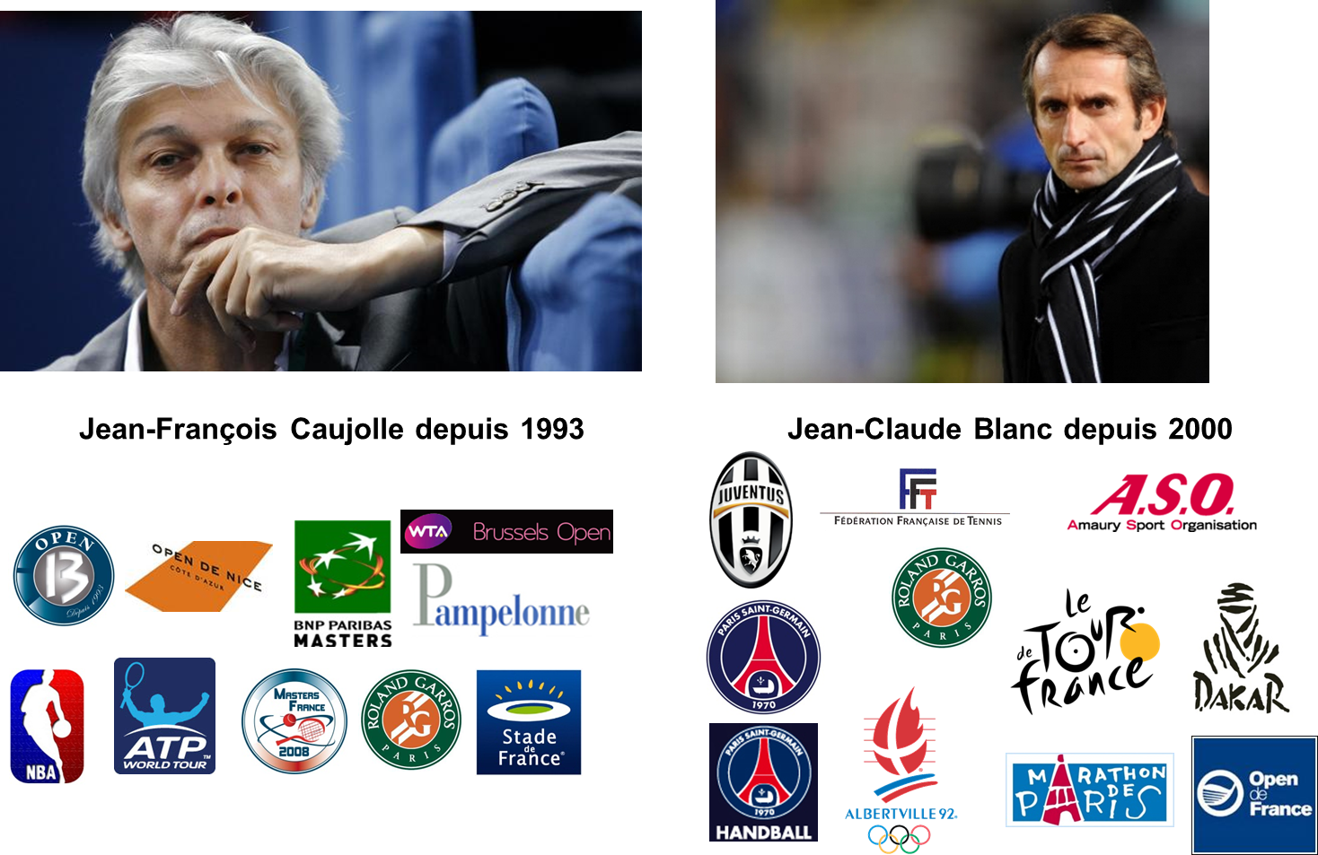
Jean-François Caujolle since 1993
Jean-Claude Blanc since 2000

Slide 7
PROGRAMME
Travail sur le positionnement métier et la Compétence M@NTIC
Manager sa Chance
Projets de Groupe :
  CRM Pampelonne Organisation (Open13 – Roland Garros – Lyon)
  Réseaux Professionnels Sport Business Management Kedge Business School
  Association des Anciens M@ntic
Entretiens individuels : management de sa chance

Slide 8
La boîte noire de la compétence
CONNAISSANCE (Savoir) | PRATIQUE (Savoir-faire) | ATTITUDES (Savoir-être)
Information (capter) Base d’informations (organiser) Connaissance (transformer la data) | Action Techniques / Tour de Main Savoir-Faire | Interaction Comportement, Culture, Volonté Attitudes
EXPERIENCE | EXPERTISE | EQUIPE
La boîte noire de la compétence M@NTIC
CONNAISSANCE (Savoir) | PRATIQUE (Savoir-faire) | ATTITUDES (Savoir-être)
Cours Formation en entreprise Transfert de Connaissances (prof/pro) | Outils informatiques, web, vidéos, CRM, graphiques Gestion de projets (logistique) Marketing et communication opérationnels, Business Plans… | Projets, Vie en groupe, vie en entreprise, extra professionnel ou scolaire
EXPERIENCE | EXPERTISE | EQUIPE

Slide 9
